Slide 1
Targeted therapy for rare BRAF-mutated melanoma: updated multicenter analysis and launch of a publicly accessible online outcome database
Christian Menzer¹, Susanne Dugas-Breit¹, Martin Dugas², Christian U. Blank³, Emma J. Groen³, Irene Reijers³, Max Schlaak⁴, Julia Eckardt⁴, Karijn P.M. Suijkerbuijk⁵, Lisa Zimmer⁶, Douglas B. Johnson⁷, Cindy Franklin⁸, Frank Meiss⁹, Bastian Schilling¹⁰, Friedegund Meier¹¹, Ralf Gutzmer¹², Kai-Martin Thoms¹³, Thomas Haalck¹⁴, Marilena Müller¹⁵, Annette Kopp-Schneider¹⁶, Matteo S. Carlino^{16,17}, Georgina V. Long^{16,18}, Alexander M. Menzies^{16,18}, Astrid A.M. van der Veldt¹⁹, Jan Willem B. de Groot²⁰, Thomas Eigentler²¹, Marion Stevense-den Boer²², Claudia Pföhler²³, Karin Herbschleb²⁴, Jessica C. Hassel¹
¹Heidelberg University, Medical Faculty Heidelberg, Department of Dermatology and National Center for Tumor Diseases (NCT), NCT Heidelberg, a partnership between DKFZ and University Hospital Heidelberg, Heidelberg, Germany ²Institute of Medical Informatics, Heidelberg University Hospital, Heidelberg, Germany ³Medical Oncology, Netherlands Cancer Institute – Antoni van Leeuwenhoek, Amsterdam, The Netherlands ⁴Charité – Universitätsmedizin Berlin, corporate member of Freie Universität Berlin and Humboldt-Universität zu Berlin, Department of Dermatology, Venereology and Allergology, Berlin, Germany ⁵Department of Medical Oncology, University Medical Center Utrecht Cancer Center, Utrecht University, Utrecht, The Netherlands ⁶Department of Dermatology, University Hospital Essen, University Duisburg-Essen, Essen, Germany and German Cancer Consortium (DKTK), Partner Site Essen/Düsseldorf, and National Center for Tumor Diseases (NCT-West), Campus Essen, Essen, Germany ⁷Department of Medicine, Vanderbilt University Medical Center, Nashville, TN, USA ⁸Department of Dermatology and Venereology, University of Cologne, Faculty of Medicine and University Hospital Cologne, Cologne, Germany ⁹Department of Dermatology and Venereology, Medical Center – University of Freiburg, Faculty of Medicine, University of Freiburg, Germany ¹⁰Department of Dermatology, Venerology and Allergology, Goethe University Frankfurt, University Hospital, Frankfurt, Germany, and Department of Dermatology, University Hospital Wuerzburg, Wuerzburg, Germany ¹¹Department of Dermatology, Faculty of Medicine and University Hospital Carl Gustav Carus, Technische Universität Dresden, Dresden, Germany and Skin Cancer Center at the National Center for Tumor Diseases and University Cancer Centre Dresden, Dresden, Germany ¹²Department of Dermatology, Johannes Wesling Medical Center Minden, Ruhr University Bochum, Minden, Germany, and Department of Dermatology and Allergy, Skin Cancer Center Hannover, Hannover Medical School, Hannover, Germany ¹³Department of Dermatology, University Medical Center Göttingen, Göttingen, Germany ¹⁴University Hospital Hamburg-Eppendorf, Hamburg, Germany ¹⁵German Cancer Research Center DKFZ, Division of Biostatistics, Heidelberg, Germany ¹⁶Melanoma Institute Australia, The University of Sydney ¹⁷Department of Medical Oncology Westmead and Blacktown Hospitals, Sydney, Australia ¹⁸Royal North Shore and Mater Hospitals, Sydney, Australia ¹⁹Department of Medical Oncology and Radiology & Nuclear Medicine, Erasmus MC Cancer Institute, Rotterdam, the Netherlands ²⁰Medical Oncology, Oncology Center, Isala Zwolle, Zwolle, The Netherlands ²¹Department of Dermatology, Center for Dermatooncology, University Medical Center Tübingen, Tübingen, Germany ²²Department of Internal Medicine, Amphia Hospital, Breda, The Netherlands ²³Department of Dermatology, Saarland University Medical Center, Homburg/Saar, Germany ²⁴Medical Oncology, Radboudumc, Nijmegen, The Netherlands

Slide 2



Hintergrund
Klasse I
Klasse II
Klasse III
Hintergrund
BRAF-Mutationen sind die häufigsten Treibermutationen beim kutanen Melanom (etwa 40–60 % der Betroffenen)¹
Am häufigsten sind die Mutationen V600E (70–90 %) und V600K (10–30 %)¹
Zielgerichtete Therapie mit BRAF/MEK-Inhibitoren stellen die Routine-Therapie beim metastasierten Melanom mit einer BRAF-V600E/K-Mutation im Stadium III und IV dar
Das Therapieansprechen kann sich bei selteneren Mutationen von der BRAF-V600E-Mutation unterscheiden²
Für sehr seltene aktivierende BRAF-Mutationen existieren wenig Daten
RAS (WT)
RAS (WT)
RAS (MUT)
RAS- unabhängig
RAS- abhängig
BRAF (MUT)
BRAF/ CRAF
BRAF (MUT)
BRAF/ CRAF
BRAF (MUT)
Non- V600
Non- V600
Non- V600
MEK
MEK
MEK
ERK
ERK
ERK
Häufigste Mutationen:
V600E/K
Seltene aktivierende
Non-V600-Mutationen
Abbildung modifiziert nach
Roa P, et al. Cancers 2024³
BRAF Serin/Threonin-Kinase B-Raf. CRAF Serin/Threonin-Kinase C-Raf. ERK Extracellular Signal-Regulated Kinases. MEK Mitogen-aktivierte Proteinkinase-Kinase. MUT Mutiert. RAS G-Protein Rat Sarcoma. WT Wildtyp.
1 Kong BY, et al. Melanoma Manag. 2016;3(1):33-45. 2 Long GV, et al. N Engl J Med 2024;391:1709-1720. 3 Roa P, et al. Cancers (Basel). 2024:1215.

Slide 3


Studienziel und Methoden
Studienziel
Retrospektive weltweite Datensammlung zur Behandlung von Patient*innen mit seltenen aktivierenden BRAF-Mutationen im Stadium IV mit BRAF- mit/ohne MEK-Inhibitoren
Entwicklung und Etablierung einer öffentlichen Datenbank mit 20 internationalen Krebszentren
Methoden
Retrospektive Analyse von 143 Patient*innen
Therapie mit BRAF- mit/ohne MEK-Inhibitoren bei Vorliegen einer seltenen aktivierenden BRAF-Mutation (V600-non-E/K)
Klinischer Erfolg gemessen an Ansprechrate sowie progressionsfreiem und Gesamtüberleben
Entwicklung einer öffentlich zugänglichen Datenbank zur Meldung von Patient*innenverläufen und Abfrage von Therapieerfolg für eine spezielle Mutation
BRAF Serin/Threonin-Kinase B-Raf. MEK Mitogen-aktivierte Proteinkinase-Kinase.
Menzer C et al. Eur J Cancer. Published online August 9, 2025. doi:10.1016/j.ejca.2025.115703

Slide 4

Ergebnisse für das PFS: V600-non-E/K und Non-V600-Mutationen
A: V600-non-E/K
B: Non-V600
Patient*innencharakteristika (n = 143)
Medianes Alter 65 (20‒93)
102 (71 %) männlich
Therapie
BRAFi + MEKi 92 (64 %)
BRAFi-Mono 42 (29 %)
MEKi-Mono 9 (6 %)
ORR 45 % bei V600-non-E/K und 26 % bei Non-V600 (p = 0,025)
Ansprechdauer: 8,2 Monate bei V600-non-E/K und 7,4 Monate bei Non-V600
BRAFi-Mono
BRAFi/MEKi-Kombi
MEKi-Mono
p = 0,002
p = 0,43
Anzahl unter Risiko
Anzahl unter Risiko
 | 20 | 6 | 1 | 0 | 0 | 0 | 0 | 0 | 0 | 0 | 0 | 0 | 0 | 0 | 0 | 0 | 0 | 0
 | 49 | 25 | 12 | 8 | 5 | 5 | 2 | 2 | 2 | 1 | 0 | 0 | 0 | 0 | 0 | 0 | 0 | 0
 | 22 | 5 | 4 | 3 | 3 | 2 | 2 | 2 | 2 | 2 | 2 | 2 | 2 | 0 | 0 | 0 | 0 | 0
 | 43 | 12 | 4 | 4 | 3 | 3 | 2 | 2 | 2 | 1 | 1 | 1 | 1 | 0 | 0 | 0 | 0 | 0
 | 9 | 1 | 0 | 0 | 0 | 0 | 0 | 0 | 0 | 0 | 0 | 0 | 0 | 0 | 0 | 0 | 0 | 0
Die besten Ergebnisse zeigte jeweils eine Kombination aus BRAF- und MEK-Inhibitor
Eine BRAF+MEK-Inhibition war bei Patient*innen mit V600-non-E/K-mutierten Melanomen einer Monotherapie überlegen
BRAF Serin/Threonin-Kinase B-Raf. BRAFi BRAF-Inhibitor. Kombi Kombinationstherapie. MEK Mitogen-aktivierte Proteinkinase-Kinase. MEKi MEK-Inhibitor. Mono Monotherapie. Mono Monotherapie. PFS Progressionsfreies Überleben.
Menzer C et al. Eur J Cancer. Published online August 9, 2025. doi:10.1016/j.ejca.2025.115703

Slide 5
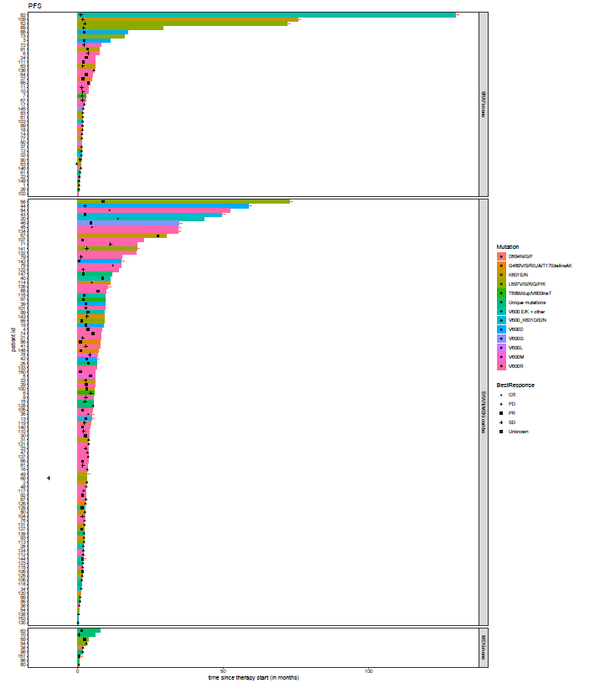
Wirksamkeit einer Kombinationstherapie mit BRAF+MEK-Inhibition bei V600-non-E/K und Non-V600-Mutationen
Mutation
ORR:
51 % bei V600-non-E/K vs. 33 % bei Non-V600 (p = 0,11)
Medianes PFS:
6,5 Monate bei V600-non-E/K vs. 3,2 Monate bei Non-V600 (p = 0,01)
Längstes PFS mit > 4 Jahren:
V600D/R
V600_K601D/E/N
K601E/N
L597V/S/R/Q/P/K
BRAFi/MEKi-Kombinationstherapie
D594 N/G/F
G469R/S/A/T170delinsAK
K601 E/N
L597V/S/R/Q/P/K
T599I/dupV600insT
Einmalige Mutationen
V600E/K + andere
V600_K601D/E/N
V600D
V600G
V600L
V600M
V600R
p = 0,01
Patient*innen-ID
Bestes Ansprechen
CR
PD
PR
SD
Unbekannt
Anzahl unter Risiko
 | 40 | 9 | 3 | 3 | 2 | 2 | 1 | 1 | 1 | 1 | 1 | 1 | 1 | 0 | 0 | 0 | 0 | 0
 | 47 | 23 | 10 | 7 | 4 | 4 | 1 | 1 | 1 | 1 | 0 | 0 | 0 | 0 | 0 | 0 | 0 | 0
V600-non-E/K-Mutationen zeigten unter Kombinationstherapie mit BRAF+MEK-Inhibition ein besseres Ansprechen und ein höheres medianes PFS als Non-V600-Mutationen
BRAF Serin/Threonin-Kinase B-Raf. BRAFi BRAF-Inhibitor. CR Vollständiges Ansprechen. MEK Mitogen-aktivierte Proteinkinase-Kinase. MEKi MEK-Inhibitor. Mono Monotherapie. ORR Gesamtansprechrate. PD Progressive Erkrankung. PFS Progressionsfreies Überleben. PR Teilansprechen. SD Standardabweichung.
0
50
Menzer C et al. Eur J Cancer. Published online August 9, 2025. doi:10.1016/j.ejca.2025.115703
Zeit seit Therapiestart
(in Monaten)

Slide 6
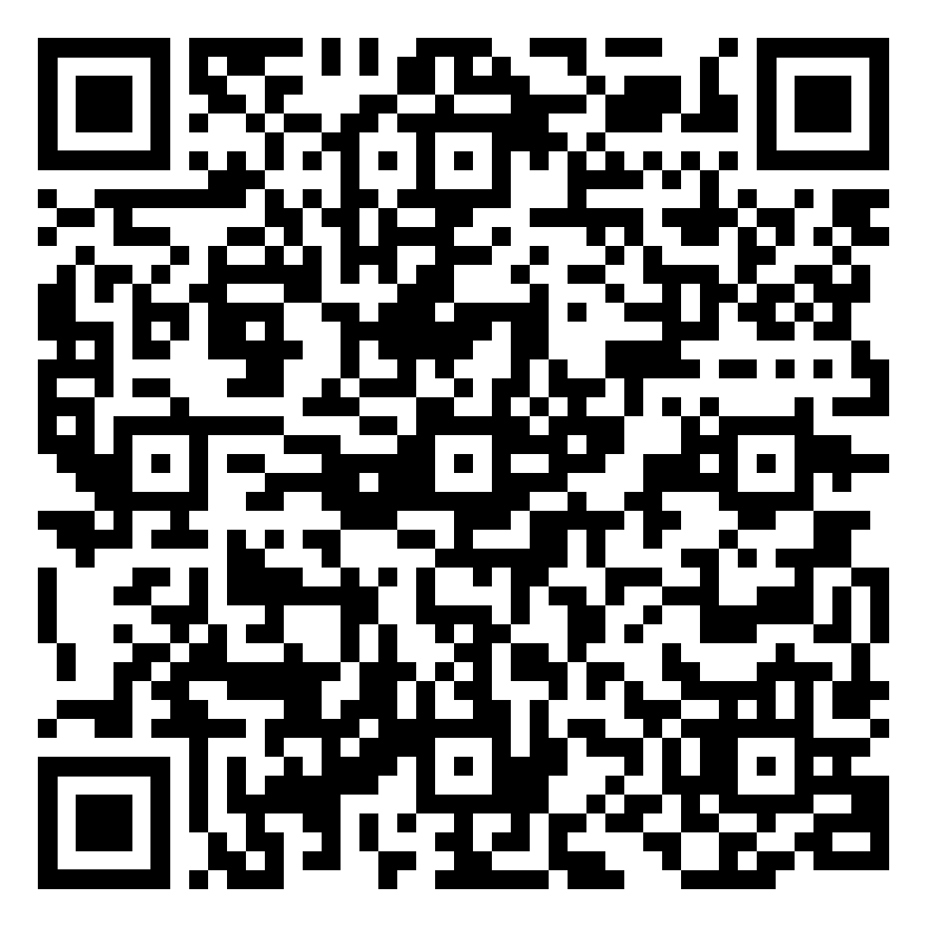
Zentrale Studienergebnisse
Die Ansprechrate auf BRAF- mit/ohne MEK-Inhibition ist bei Patient*innen mit V600-non-E/K-Mutation höher als bei Non-V600 (ORR 45 % vs. 26 %)
Die Ansprechdauer war mit 8,2 und 7,4 Monaten vergleichbar
Die besten Ergebnisse zeigte jeweils eine Kombination aus BRAF- und MEK-Inhibitor
➔ Zur prospektiven Dokumentation und Abfrage von Effektivität bei bestimmten seltenen BRAF-Mutationen wurde eine öffentlich zugängliche Datenbank entwickelt
https://www.klinikum.uni-heidelberg.de/hautklinik-zentrum/hauttumorzentrum/forschung/datenbank-seltene-braf-mutationen
BRAF Serin/Threonin-Kinase B-Raf. MEK Mitogen-aktivierte Proteinkinase-Kinase. ORR Gesamtansprechrate.
Menzer C et al. Eur J Cancer. Published online August 9, 2025. doi:10.1016/j.ejca.2025.115703

Slide 7

Fazit
Auch Patient*innen mit seltenen aktivierenden BRAF-Mutationen können von einer zielgerichteten Therapie mit BRAF+MEK-Inhibition profitieren
Dabei war die kombinierte Blockade bei V600-non-E/K und Non-V600 Mutationen überlegen und sollte bei besserer Verträglichkeit auch bei Non-V600-Mutation ggü. einer Monotherapie mit MEKi bevorzugt werden
Die Ansprechrate (51 vs. 33 %) und das PFS (6,5 vs. 3,2 Monate) sind bei V600-non-E/K-Mutationen besser als bei Non-V600-Mutationen
Auch bei Patient*innen mit seltenen BRAF-Mutationen bestand eine Krankheitskontrolle über 4 Jahre (V600-non-E/K und K601, L597)
BRAF Serin/Threonin-Kinase B-Raf. MEK Mitogen-aktivierte Proteinkinase-Kinase. MEKi MEK-Inhibitoren. PFS Progressionsfreies Überleben.

